Slide 1
JMÉNO: Antonín Metelka
TÉMA: Laboratoř kontrola svěřených částí
NÁZEV PROJEKTU: Vyšší přidaná hodnota ve strojírenství-náš směr a cíl
6. 9. 2021 – 1. 10. 2021
SWOBODA TECHNOLOGIES WIGGENSBACH, NĚMECKO

Slide 2
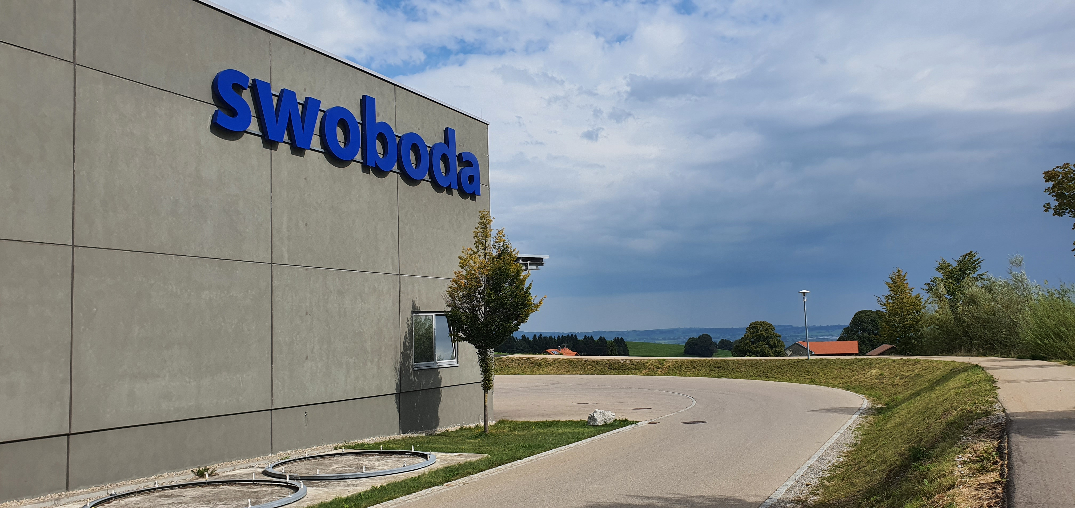
Laboratoř kontrola svařených částí

Slide 3
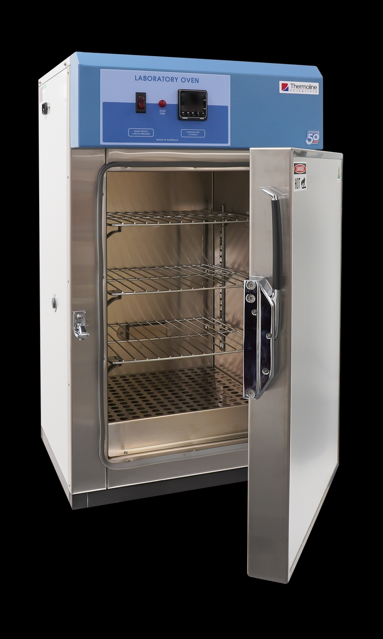
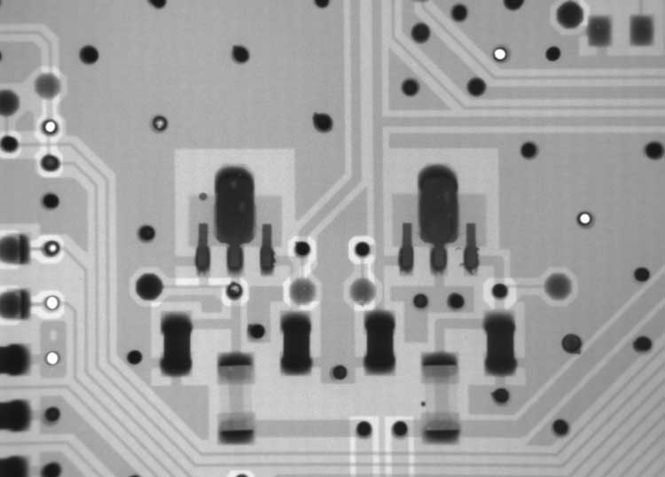
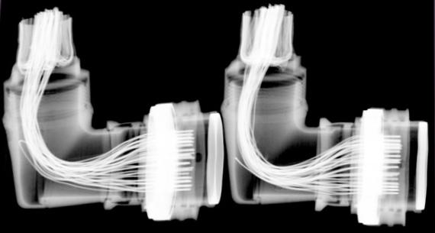
Ukázka celé laboratoře
Jako první nás provedli celou laboratoří a ukázali nám všechny přístroje, které používají na kontrolu a vývoj nových součástí.
Mezi ně patří – Laboratorní pece, které dokázaly součást zchladit, zahřát, a u pece se dala nastavit i vlhkost vzduchu uvnitř. Vše proto, aby se vyzkoušela odolnost součásti před zahájením výroby.
Rentgenové Stroje – Které byly používány především na kontrolu kontaktů zapuštěních v součásti.

Slide 4
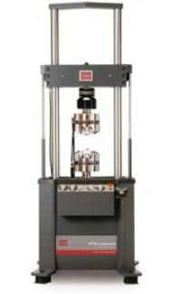
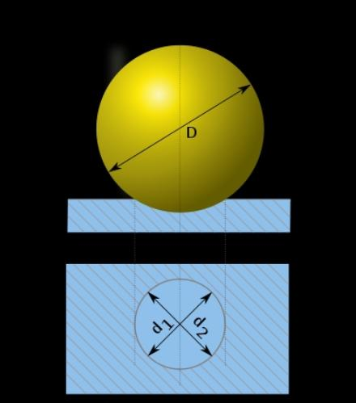
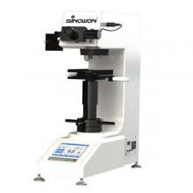
Ukázka celé laboratoře
Dále jsme také viděli stroje, na kterých se provádějí zkoušky, jako jsou např.
zkouška tahem (Vzorek se zkouší na trhacím zařízení, dle potřeby, často až do roztržení)
Zkouška tvrdosti ( zkouška tvrdosti podle Brinella je založena na zjišťování odporu materiálu proti vnikání kuličky daného průměru). A další.

Slide 5
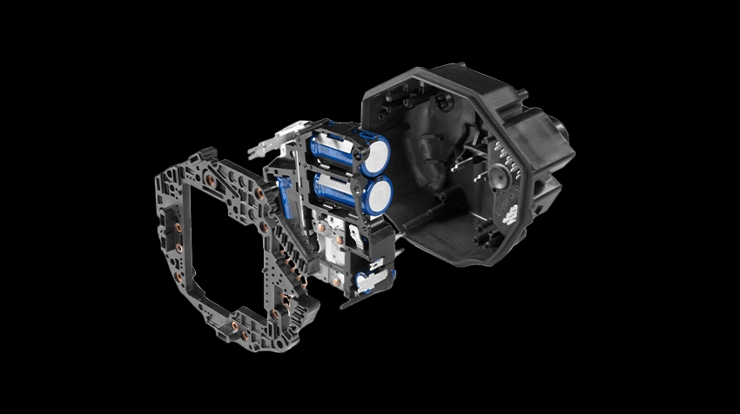
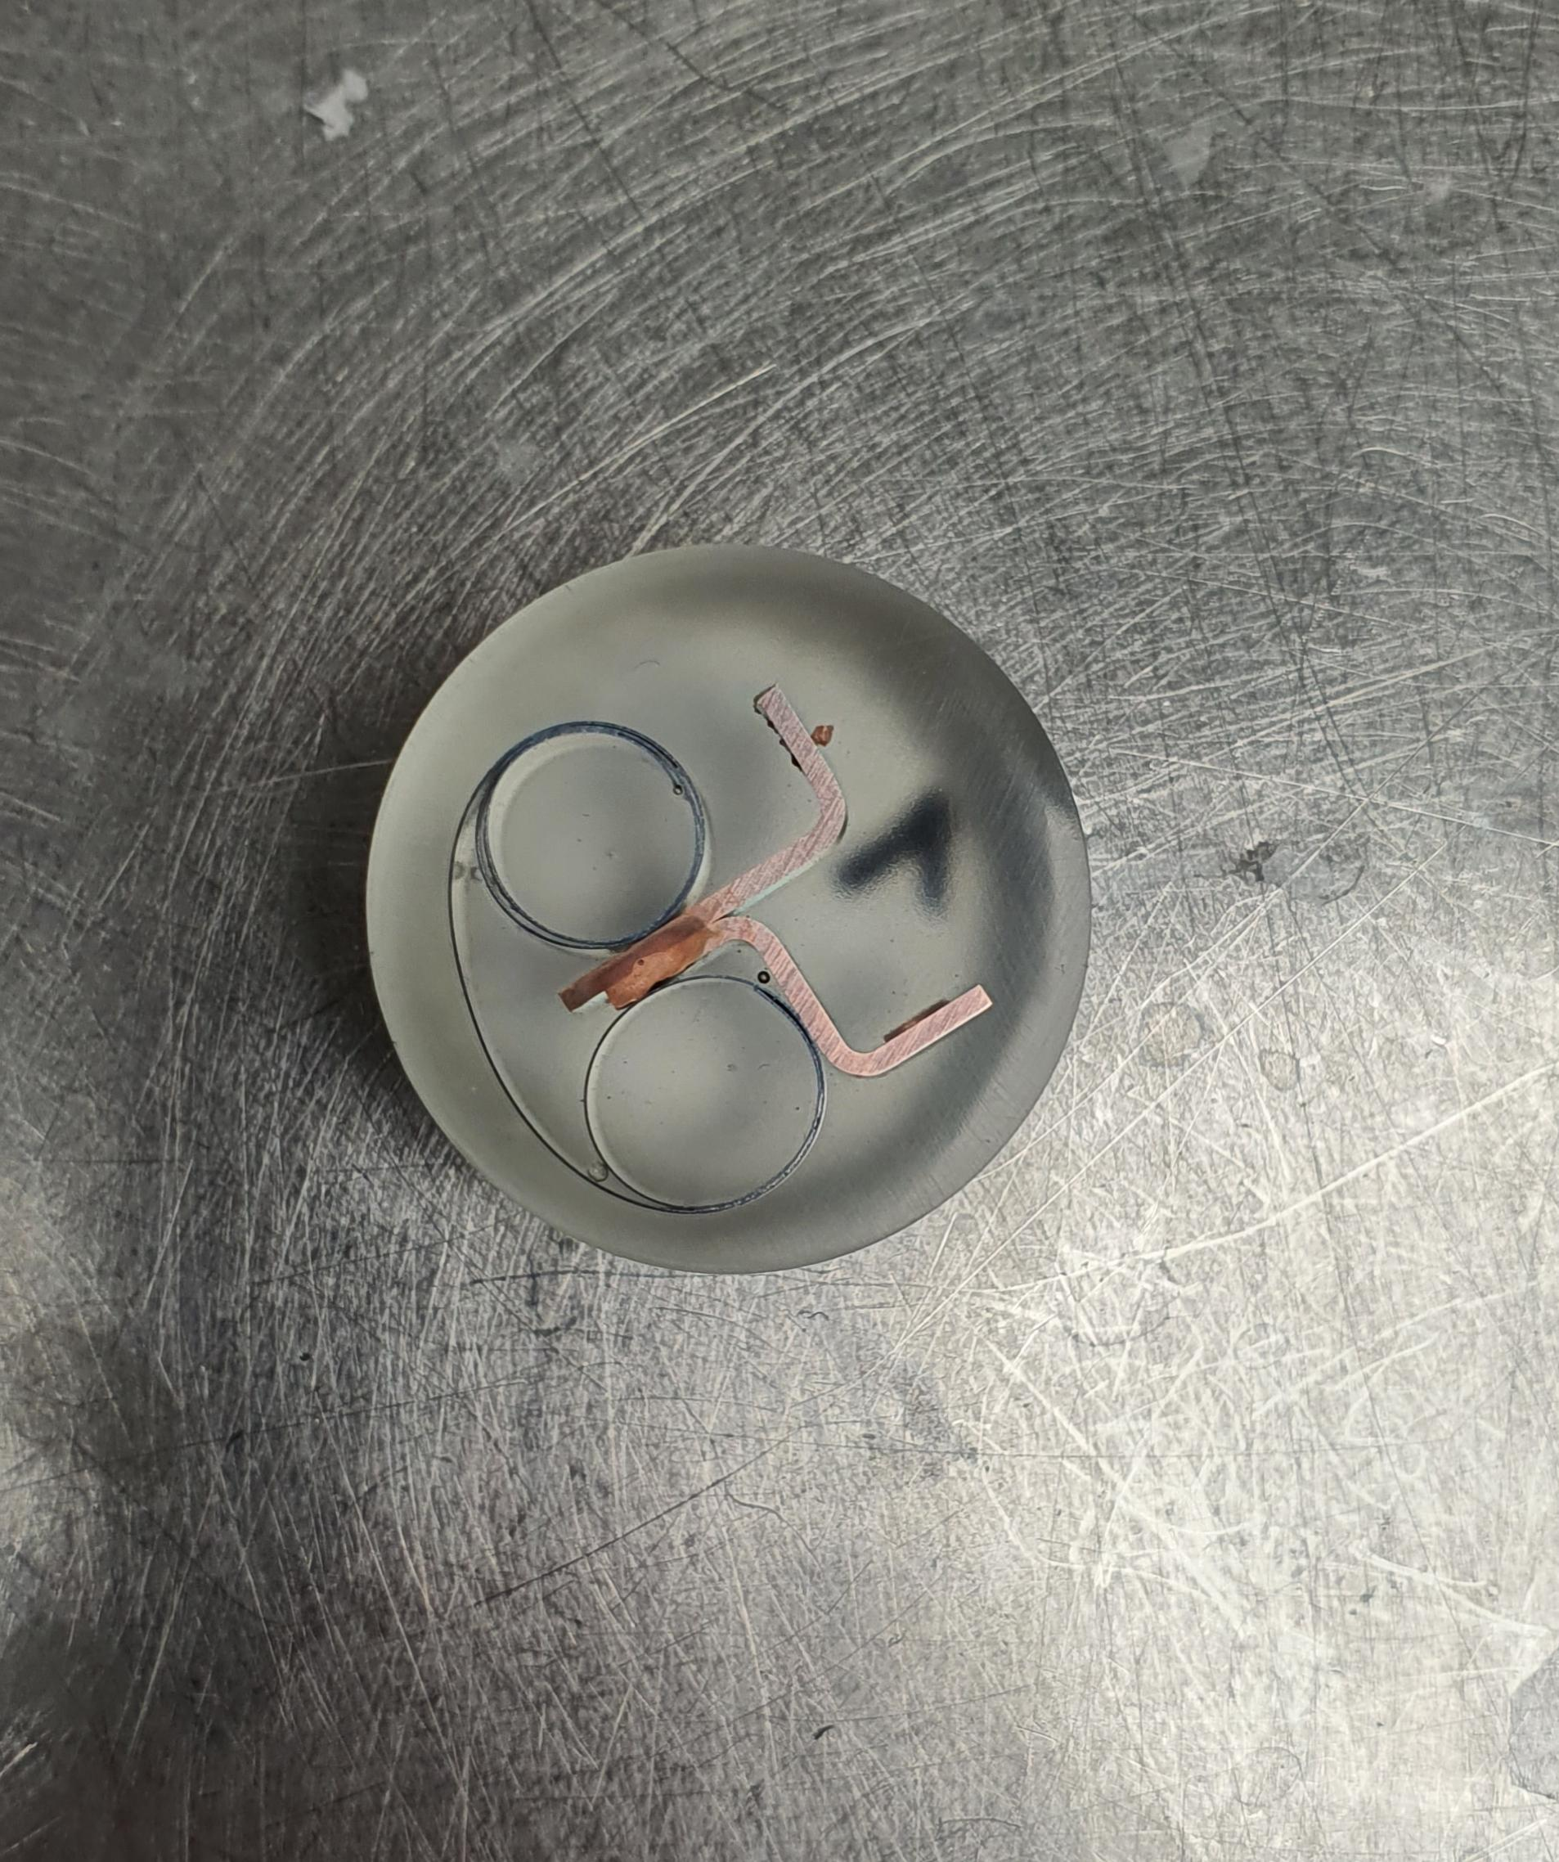
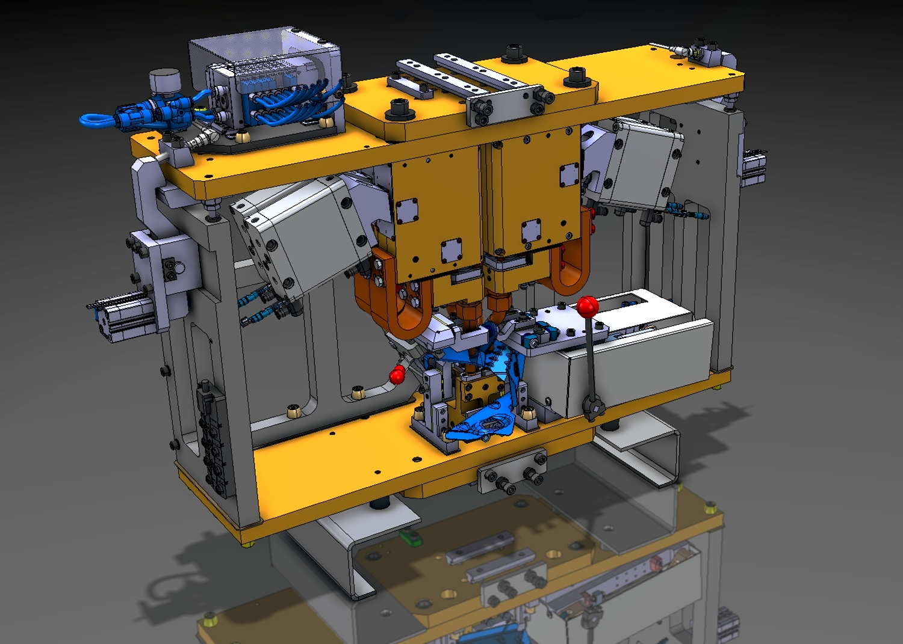
V laboratoři jsme si každý vyzkoušeli postup, při němž se kontroluje svár.
Prvně jseme našli vhodnou část a poté jí ustříhli, část musela být tak velká, aby se vešla do speciální nádobky.
Po ustřižení byl kus takto velký.
Když nedokázal v nádbce stát, tak byl podepřen sponou.

Slide 6
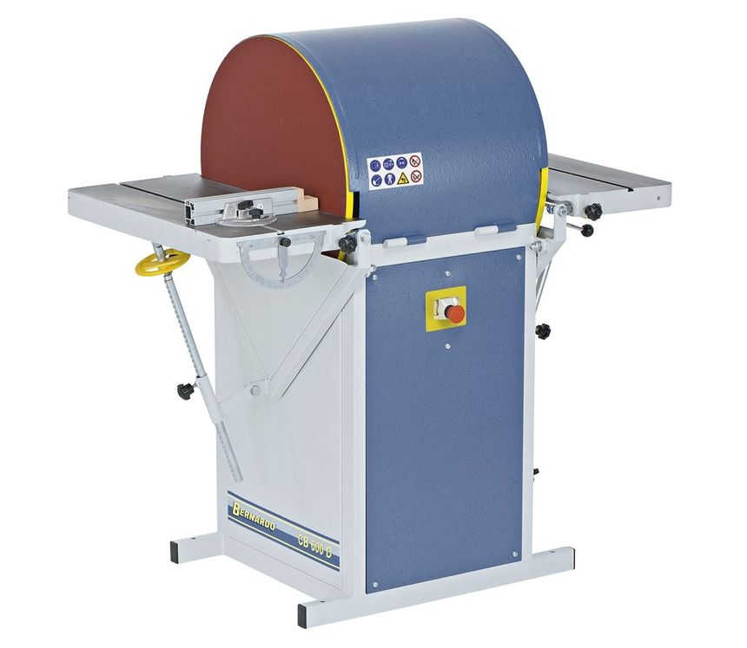
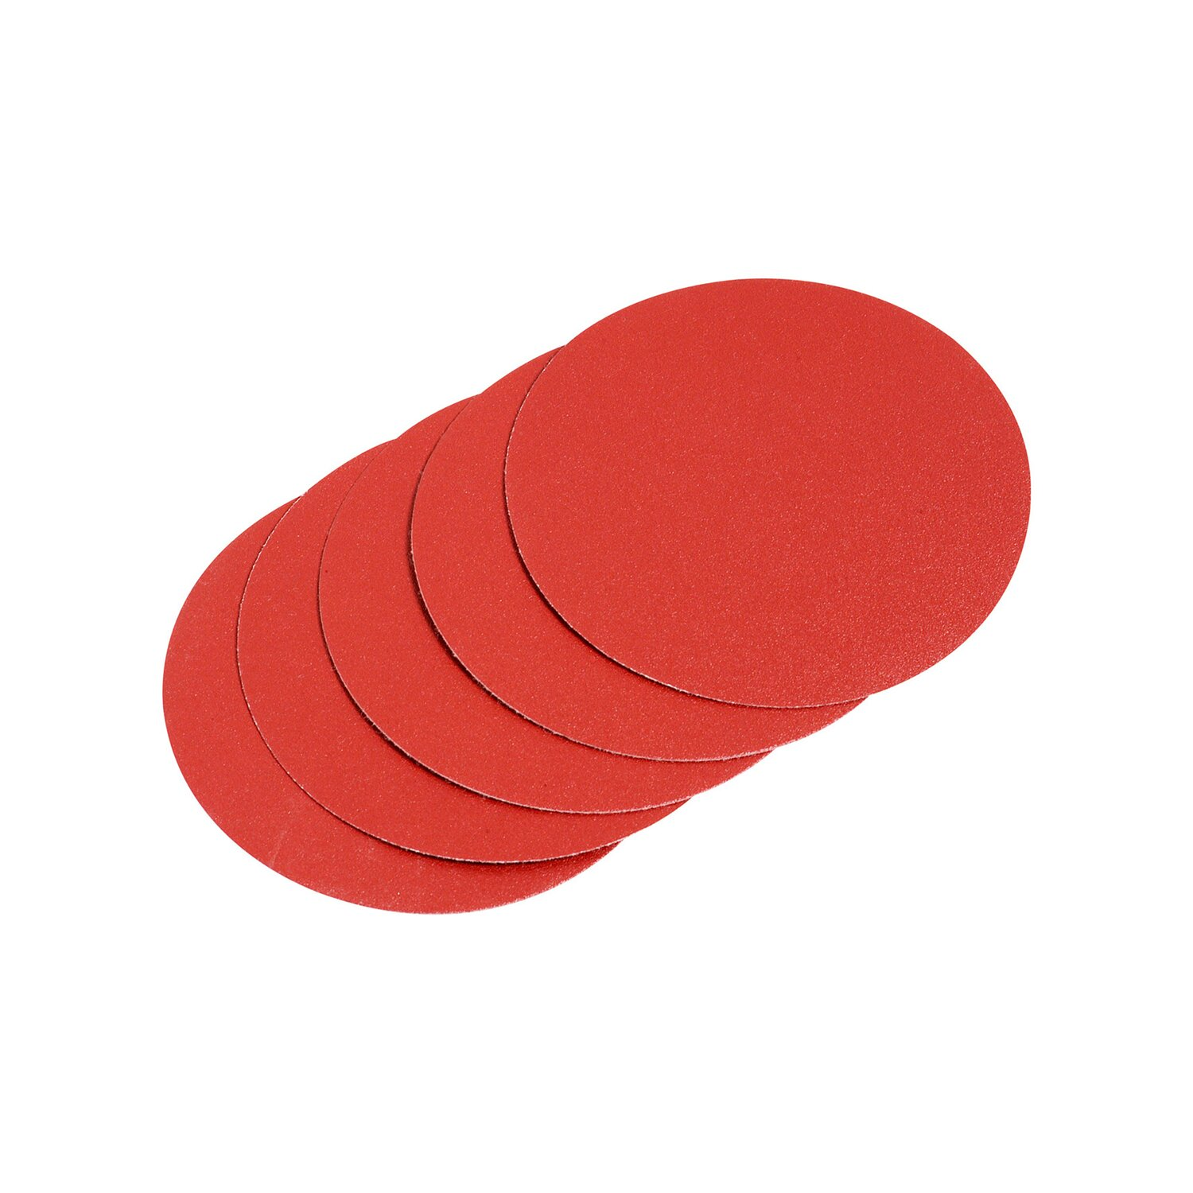
Po vložení do nádoby jsme kus zalili do epoxidové pryskyřice, a potom jsme čekali než ztvrdne.
Po asi pěti minutách jsme kus vytahli, následně jsme zkosili ostré hrany na brusném kotouči, pro tuto akci jsme použili hrubý brusný papír (240 zrn/cm²), který rychle odebýral materiál.

Slide 7
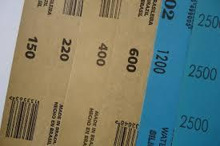
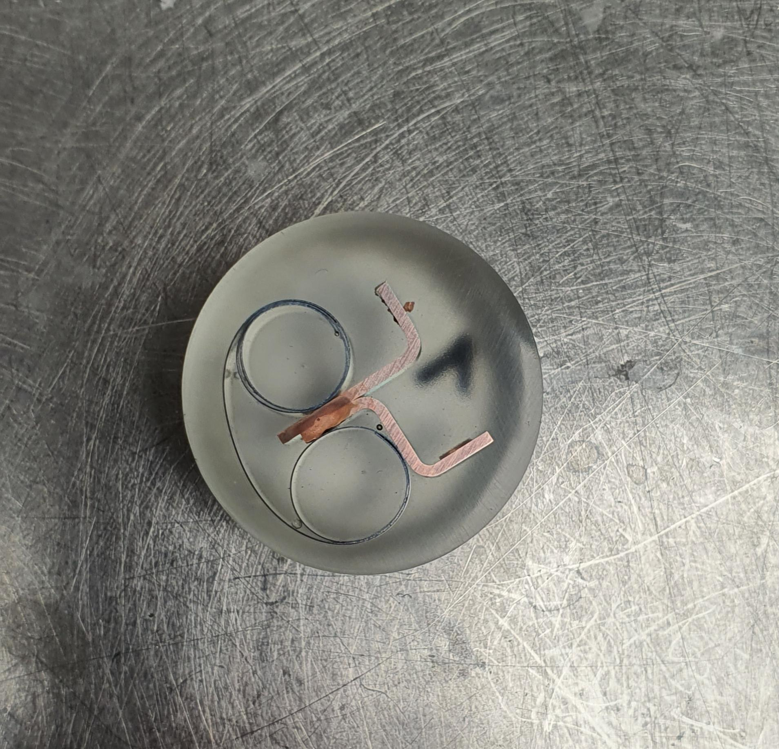
Po odstranění ostrých hran bylo potřeba dostat se do středu svaru.
A to stejným způsobem jako se zarovnávaly ostré hrany. Prvně jsme použili hrubší brusný papír a až jsme byli ve středu svaru, používal se postupně čím dál jemnější brusný papír, dokud nebyl povrch ůplně hladký.
Hrubost je základní vlastnost brusného papíru, která určuje množství brusných zrn na čtvereční centimetr; proto čím je číslo vyšší, tím je papír jemnější. Hrubost je natištěna na rubové části papíru a nejčastěji se pohybuje mezi 40 až několika sty zrn/cm2, případně několik tisíc pro velmi hladké, lesklé povrchy.

Slide 8
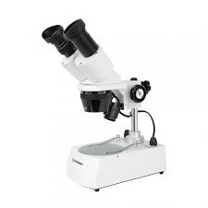
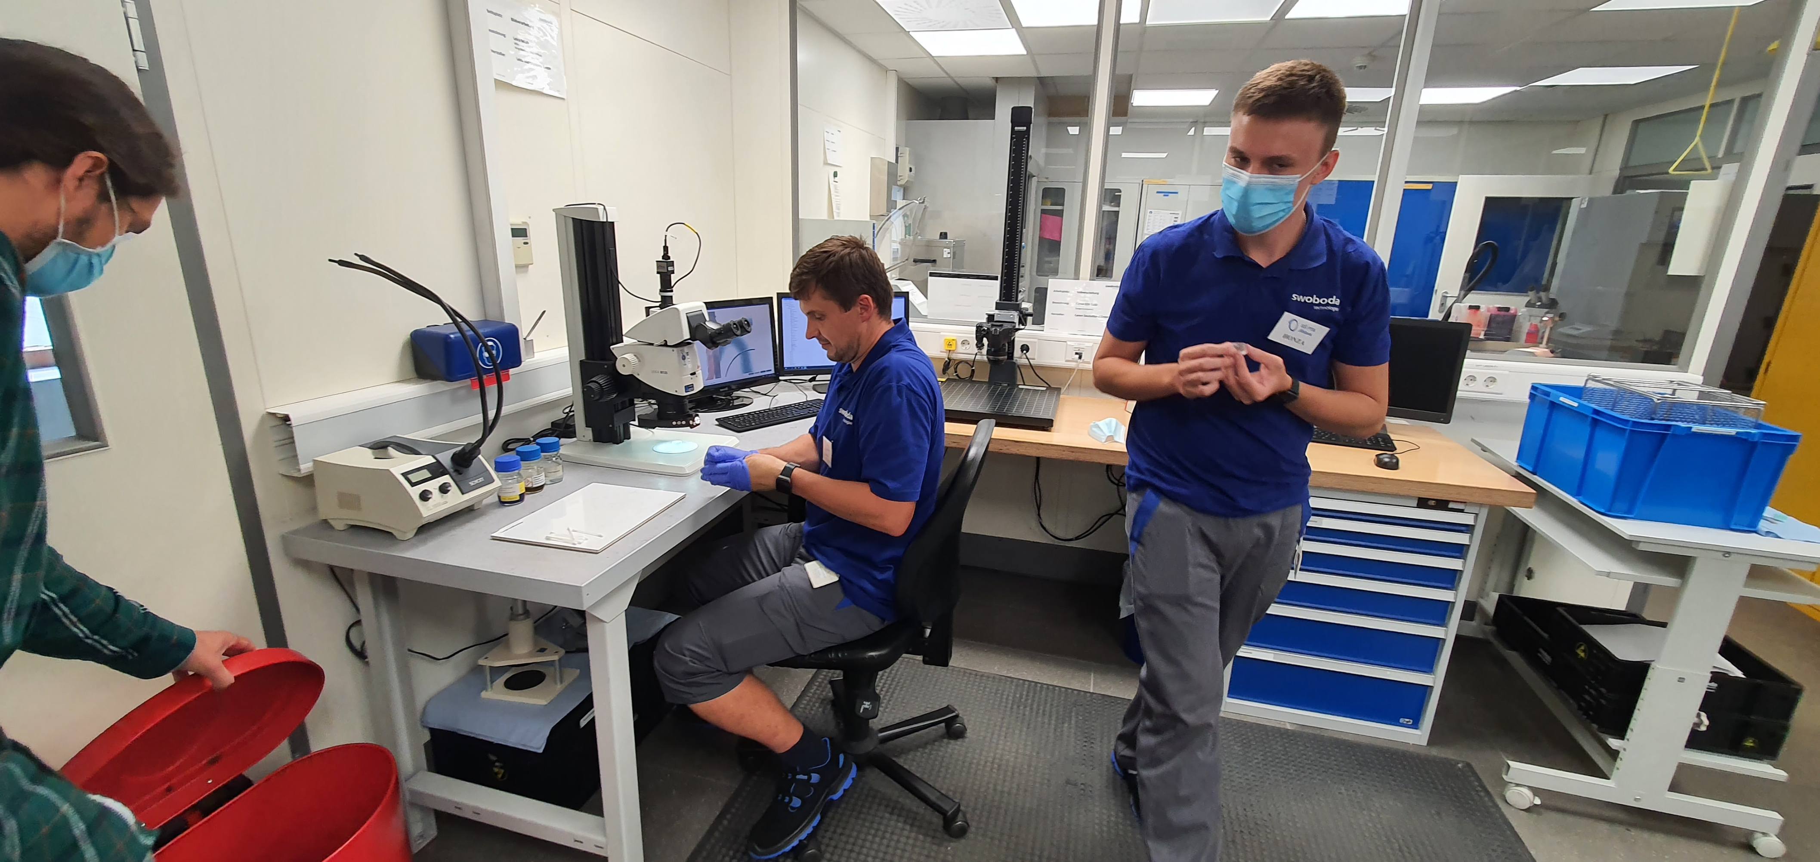
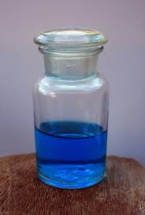
Následně jsme si kus zvětšili pod mikroskopem, ale svár nebyl pořád dostatečně viditelný.
Aby byl lépe vidět materiál se musel vičistit alkoholem a rozleptat žíravinou(žíravina je chemická látka, která může zničit nebo nevratně poškodit jinou látku, se kterou přijde do styku.)
Potom už byl svár dobře vidět, zakončilo se to závěrečnou fotkou kusu pod tímto foťákem.

Slide 9
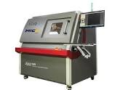
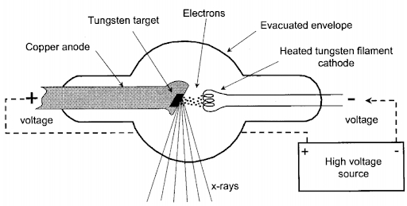
Po vyfocení kusů jsme se šli ještě podrobně podívat na věci, které nám byli při prohlídce ukázány.
Jako třeba 6 osý rentgenový scanner
Jak funguje – RTG(rentgenové záření) Zdrojem záření je rentgenka, vakuová trubice s nejméně dvěma elektrodami a obvykle wolframovým terčíkem. Mezi katodu a anodu je přivedeno vysoké napětí (typicky 25 až 150 kV), které urychluje elektrony, emitované z katody. Vysoká energie těchto elektronů se při dopadu na anodu promění v pronikavé záření. To prochází zkoumaným tělesem a dopadá na světélkující stínítko, elektronický detektor nebo citlivý film.

Slide 10
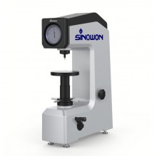
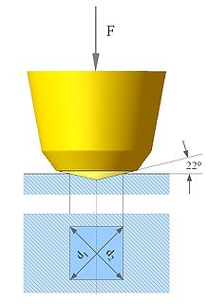
Nebo Stroj, který zkouší tvrdost materiálu podle Vickerse.
Zkouška tvrdosti podle Vickerse patří mezi statické zkoušky tvrdosti materiálu. Vickersova zkouška, je značně univerzální, lze ji použít na tvrdé i měkké materiály. Její výhodou je též to, že výsledná hodnota tvrdosti nezávisí na zatěžovací síle.

Slide 11
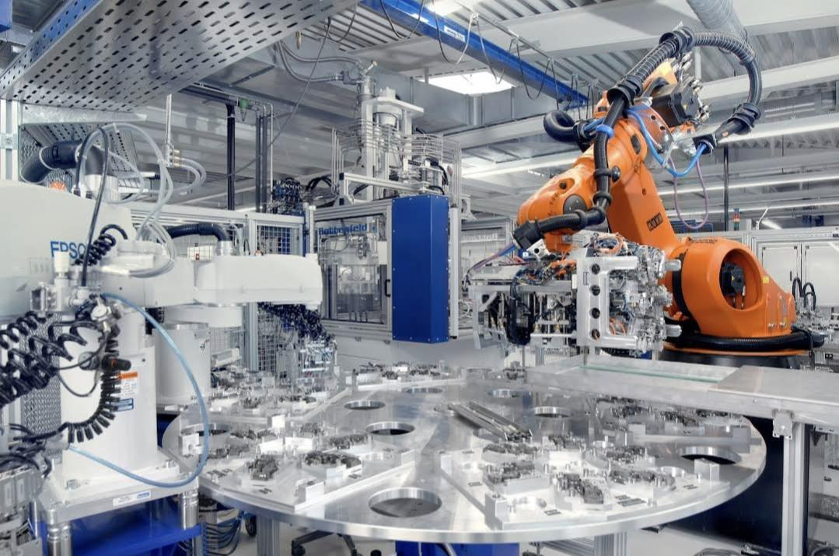
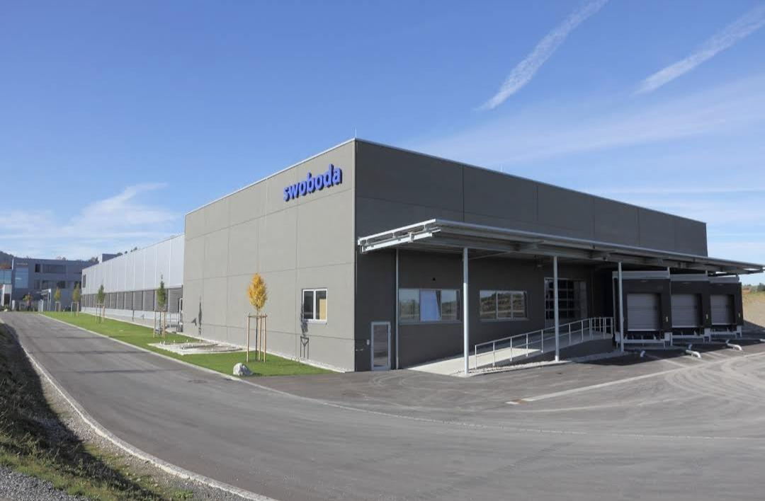
A to je všechno z laboratoře ve firmě Swoboda Wiggensbach

